Slide 1

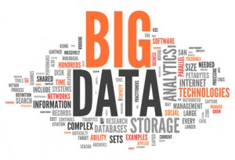
Big Data Day: do Sensor à Publicação
Apresentação

Slide 2
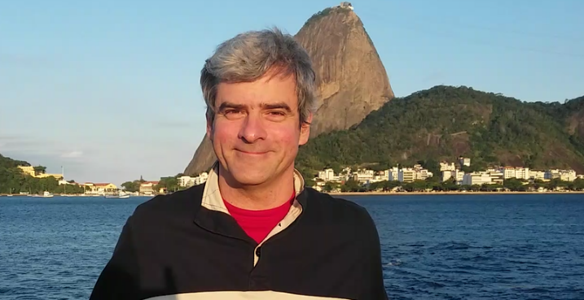
Apresentação - CV
2014
2007
Coordenação de Pós Graduações
Livros, Vídeo Cursos
Consultorias
Treinamentos, Palestras, Webinars
Universidades
2006
Tecnologias Big Data
1997
1992
AD
Mestrado: Self Tuning
2017: On the road!
1986
Oracle/SQL Server
Bancos de Dados
Ensino
www.eduardomorelli.com

Slide 3
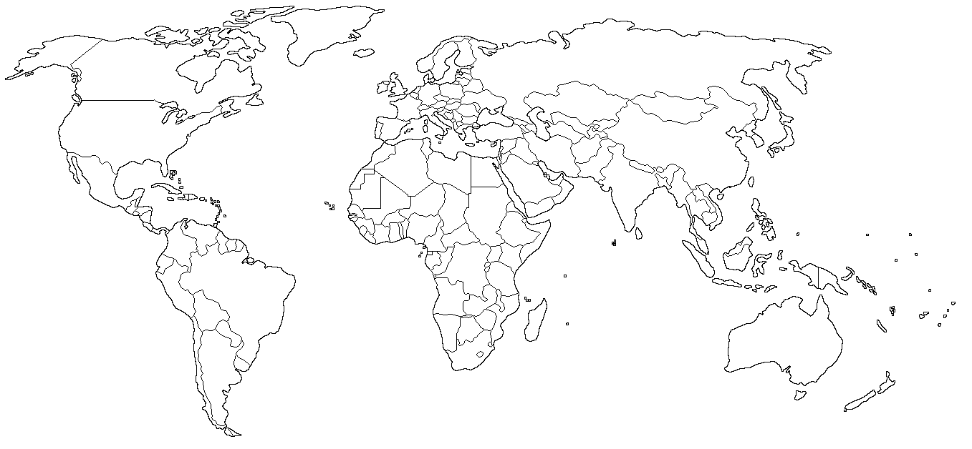
Por onde andei…
Cazaquistão
EUA
Guatemala
Brasil
Argentina

Slide 4




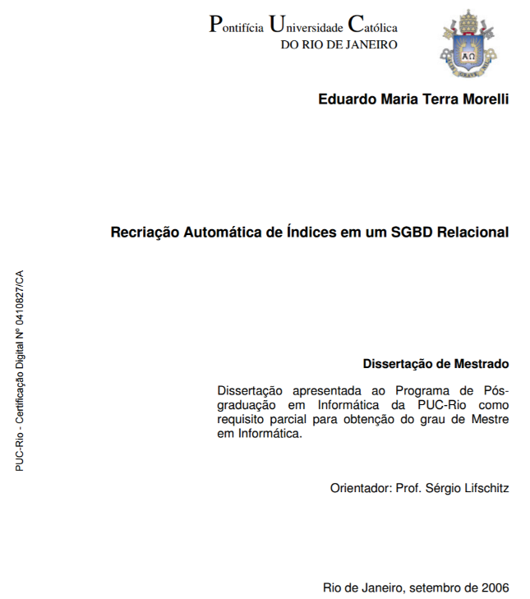
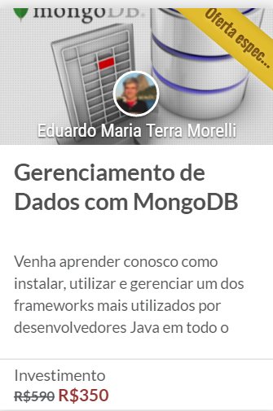
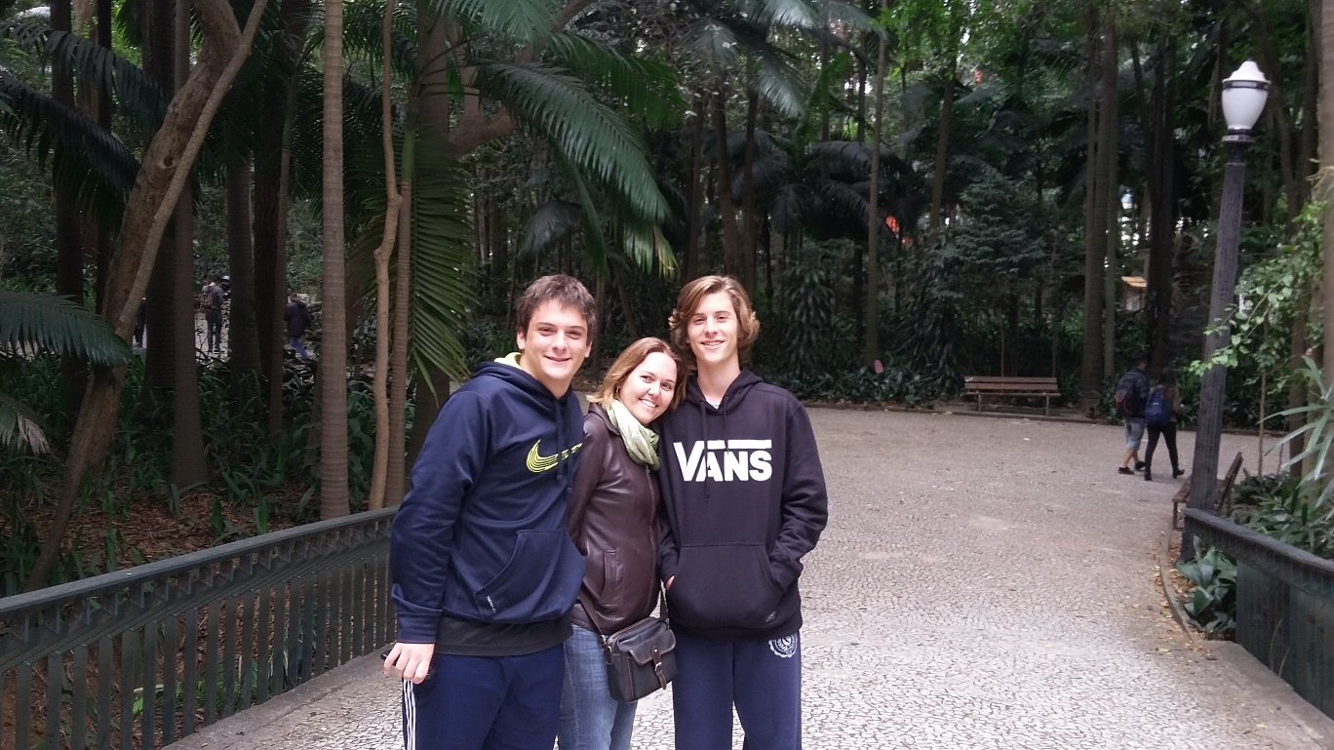
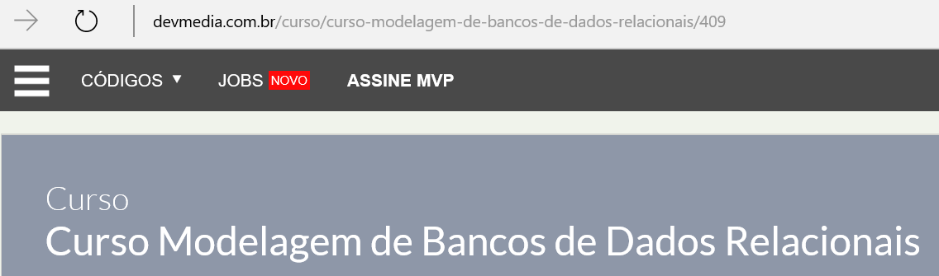
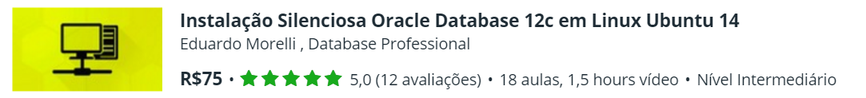
Meu Legado

Slide 5
Big Data Day: do Sensor à Publicação (Agenda)
Captura de Dados
Sensores, Arduino, Sketches
Comunicação
MQTT, Mosquitto
Persistência
MongoDB
Integração
NodeJS
Valor
Linguagem R, AzureML, Publicação
Conclusão
Scripts de apoio
Leitura complementar
Desafios
Digital Ocean
Github

Slide 6
Big Data Day: do Sensor à Publicação (Fluxo)
Sons
Sensor de Som
Coleta
Sketches Arduino
Web Scrapping
Comunicação
MQTT
Mosquitto
Persistência
Integração
Valor
MongoDB
NodeJS
R
Machine Learning
AzureML

